Slide 1
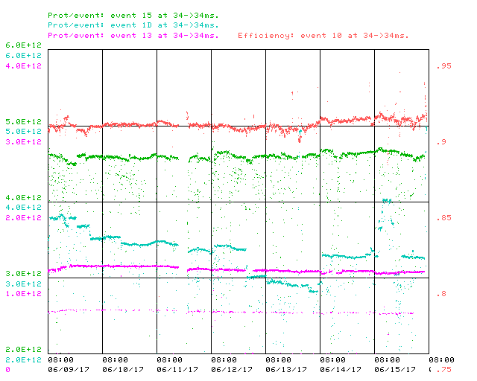
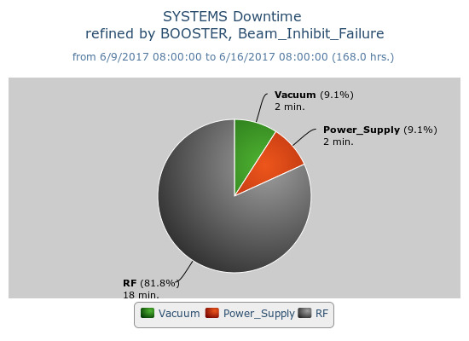
Booster Operations 06/09/17 – 06/16/17
F
T
F
F
Sa
Su
Su
M
F
F
F
W
F
Sa
W
F
Sa
F
F
F
F
F
Sa
Su
Su
M
Tu
F
F
F
M
M
F
Sa
Su
M
F
M
W
W
Sa
W
Th
F
Sa
F
F
Sa
F
F
Su
F
Su
M
M
F
Sa
M
M
Th
Su
M
Tu
Su
Su
Sa
Su
F
Sa
F
F
Sa
Tu
F
W
W
Su
W
F
Su
M
W
Th
W
F
Sa
M
W
Th
F
Sa
Su
Tu
W
Th
F
F
Sa
Su
W
T
F
Sa
Su
M
Tu
Sa
M
Su
M
W
M
W
Th
F
M
F
Su
M
W
F
Sa
Su
u
F
Sa
W
Th
Sa
M
W
F
Sa
Su
W
F
Su
M
Th
F
Eff: 91%
$15: 4.5E12
$1D: 3.4E12
$13: 1E12
Capture/Transition Issues
Access to replace BRF16 Cavity
BRF8 Cable Fault
DOGL3 Flow Switch
MKS06 Cable Termi
Collimator Studies
Access, BRF21 installed
This week:
Beam to NuMI, BnB, SY, and Muon Campus
22 Minutes of downtime
Studies
Laser Notching studies, syncing to Booster Notcher on $1D’s
Early Capture studies
Cogging Module code updates for notching alignment on cogged cycles
3 shifts of Booster studies requested before end of run, mostly destructive studies

Slide 2
Booster, End of Run Studies List
Today’s Study Plan
Studies will be worked in around machine maintenance.
Tan is the studies coordinator.

